Slide 1


Kickoff – Proyecto de Implementación Microsoft 365 Business Premium
Notes:
https://unsplash.com/photos/people-standing-inside-city-building-3fPXt37X6UQ

Slide 2
Agenda de hoy
1
Bienvenida y objetivo de la sesión
2
Presentación de asistentes y roles
3
Beneficios del proyecto
4
Recorrido de las 7 fases y el plan de control
5
Diagrama de actividades
6
Premisas y requerimientos del proyecto
7
Acuerdos y próximos pasos
2

Slide 3

Objetivo del Proyecto
Objetivo del Proyecto
Implementar y poner en operación las capacidades de Microsoft 365 Business Premium en Dylo, a través de un servicio especializado proporcionado por C3ntro Telecom y ejecutado por el equipo consultor, habilitando controles de identidad, administración de dispositivos, protección de correo electrónico, seguridad de endpoints y protección básica de la información, con el fin de fortalecer la postura de ciberseguridad de la organización, incrementar la protección de sus activos digitales y maximizar el valor de la inversión realizada en la plataforma Microsoft 365.

Slide 4
Presentación de asistentes y roles
Rol / Puesto | Nombre | Empresa | Correo electrónico
PM - Líder de Proyecto | Ing.Erika Chávez | DYLO | erika.chavez@balamtalentoestrategico.com
PM - Líder de Proyecto | Ing.Noe Rocha | DYLO | noe.rocha@balamtalentoestrategico.com
Sponsor / Patrocinador | Ing.Marcos Rampazo | DYLO | it.service@dylo.com
Contacto TI - Dylo
Contacto Administrativo Cliente Dylo
Sr. Account Manager / Gerente De Cuenta Sr. | José Alberto Guerrero Ramírez | C3ntro Telecom | jose.guerrero@c3ntro.com
PM - Líder de Proyecto | Israel Segovia | C3ntro Telecom | implementacionseguridadmwp@centrotelecom.com.mx
PM - Líder de Proyecto | Israel Segovia | C3ntro Telecom
Consultor – Seguridad M365 | David Edher Mora Moran | C3ntro Telecom | implementacionseguridadmwp@centrotelecom.com.mx
Director de MWP | Alejandro Israel Lagler | C3ntro Telecom | alejandro.lagler@c3ntro.com
Contacto IT C | Miguel Ángel González | C3ntro Telecom | miguel.gonzalez@c3ntro.com
PM- asignado | César Larios | C3ntro Telecom | cesar.larios@c3ntro.com

Slide 5
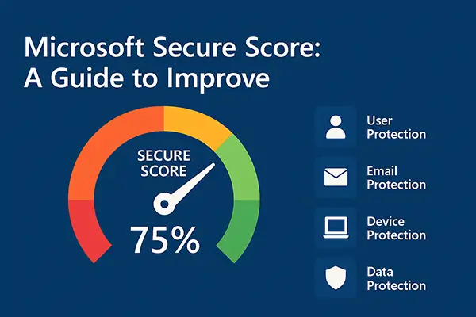
Beneficios del Proyecto
Beneficios del Proyecto
La implementación de Microsoft 365 Business Premium permitirá a Dylo fortalecer significativamente su postura de ciberseguridad mediante la adopción de controles modernos de identidad, acceso, protección de dispositivos y seguridad de la información, reduciendo la superficie de exposición frente a amenazas como phishing, malware, ransomware y accesos no autorizados. Asimismo, la organización contará con una plataforma integrada de protección que simplifica la administración de la seguridad y mejora la capacidad de respuesta ante incidentes.

Slide 6







Alcances del Proyecto, Resumen
FASE 1
FASE 2
FASE 3
FASE 4
Identidad y Acceso
Gestión de Dispositivos
Protección de Apps
Seguridad de Endpoints
Entra ID P1 · MFA · Acceso Condicional
Intune MDM · Autopilot
Intune MAM · BYOD
Defender for Business
FASE 5
FASE 6
FASE 7
Correo y Colaboración
Protección de Información
Cumplimiento y Gobierno
Defender for Office 365
Purview · Etiquetas
eDiscovery · Auditoría
4

Slide 7
Alcances del Proyecto
Fase 1. Identidad y Acceso (Microsoft Entra ID P1)
Fase 2. Gestión de Dispositivos (Microsoft Intune – MDM)
Fase 3. Protección de Aplicaciones (Microsoft Intune – MAM)
Revisión y validación de usuarios, grupos y roles administrativos existentes.
Habilitación y configuración de autenticación multifactor (MFA) para usuarios incluidos en el alcance.
Diseño e implementación de políticas de Acceso Condicional basadas en usuario, ubicación, aplicación y estado del dispositivo.
Configuración de Self-Service Password Reset (SSPR).
Configuración de Password Protection para fortalecer la política de contraseñas.
Configuración de grupos administrativos y modelo de acceso basado en roles (RBAC).
Configuración de Single Sign-On (SSO) para aplicaciones compatibles definidas por Dylo.
Ejecución de pruebas funcionales y validación de acceso seguro.
Definición de estrategia de administración de dispositivos corporativos.
Configuración de Microsoft Intune como plataforma de Mobile Device Management (MDM).
Configuración de enrolamiento para dispositivos Windows, macOS, iOS y Android.
Configuración de inscripción automática mediante Microsoft Entra ID.
Configuración de Windows Autopilot para aprovisionamiento automatizado de equipos Windows.
Creación de perfiles de configuración para dispositivos administrados.
Configuración de políticas de cumplimiento (Compliance Policies).
Habilitación de capacidades de bloqueo remoto, borrado remoto y retiro de información corporativa.
Pruebas piloto y validación de dispositivos administrados.
Definición de estrategia BYOD para acceso seguro desde dispositivos personales.
Identificación de aplicaciones Microsoft 365 incluidas en el alcance.
Configuración de políticas de Mobile Application Management (MAM).
Implementación de controles de acceso a aplicaciones corporativas sin enrolamiento del dispositivo.
Configuración de restricciones de copia, corte y pegado entre aplicaciones corporativas y personales.
Implementación de controles de protección de datos corporativos.
Configuración de borrado selectivo de información empresarial.
Ejecución de pruebas de acceso y protección de aplicaciones.
Project Management

Slide 8
Alcances del Proyecto
Fase 4. Seguridad de Endpoints (Microsoft Defender for Business)
Fase 5. Seguridad de Correo y Colaboración (MDO Plan 1)
Fase 6. Protección de Información (Microsoft Purview)
Fase 7. Cumplimiento y Gobierno Básico
Configuración inicial de Microsoft Defender for Business.
Definición de la estrategia de incorporación (Onboarding) de dispositivos.
Incorporación de dispositivos a Microsoft Defender for Business.
Configuración de Microsoft Defender Antivirus.
Habilitación de protección basada en la nube y protección en tiempo real.
Configuración de capacidades EDR (Endpoint Detection and Response).
Configuración de reglas de reducción de superficie de ataque (ASR).
Configuración de administración de vulnerabilidades (Threat & Vulnerability Management).
Validación de alertas, incidentes y capacidades de respuesta automatizada.
Revisión de configuración actual de Exchange Online y servicios de colaboración.
Configuración de políticas Anti-Spam entrante y saliente.
Configuración de políticas Anti-Malware.
Implementación de políticas Anti-Phishing para protección contra suplantación de identidad.
Habilitación de Safe Links para protección contra URLs maliciosas.
Habilitación de Safe Attachments para análisis dinámico de archivos sospechosos.
Habilitación de protección para Exchange Online, Teams, SharePoint Online y OneDrive.
Ejecución de pruebas controladas de detección y protección.
Taller de definición de clasificación de información y niveles de confidencialidad.
Diseño de estructura de etiquetas de sensibilidad.
Creación y publicación de etiquetas de confidencialidad.
Configuración de etiquetado manual para usuarios.
Configuración de protección mediante cifrado para documentos y correos electrónicos.
Configuración de restricciones de acceso basadas en etiquetas.
Configuración de protección persistente sobre archivos protegidos.
Validación de experiencia de usuario y aplicación de etiquetas.
Capacitación básica sobre uso de etiquetas de confidencialidad.
Validación de registro de actividades de usuarios.
Configuración de búsquedas de contenido mediante eDiscovery Standard.
Validación de eventos de auditoría y trazabilidad.
Transferencia de conocimiento para consulta y uso de registros de auditoría.
Project Management
Fases del Proyecto
Duración Total estimada del Proyecto
Inicio → Planeación → Ejecución → Cierre
8 semanas

Slide 9
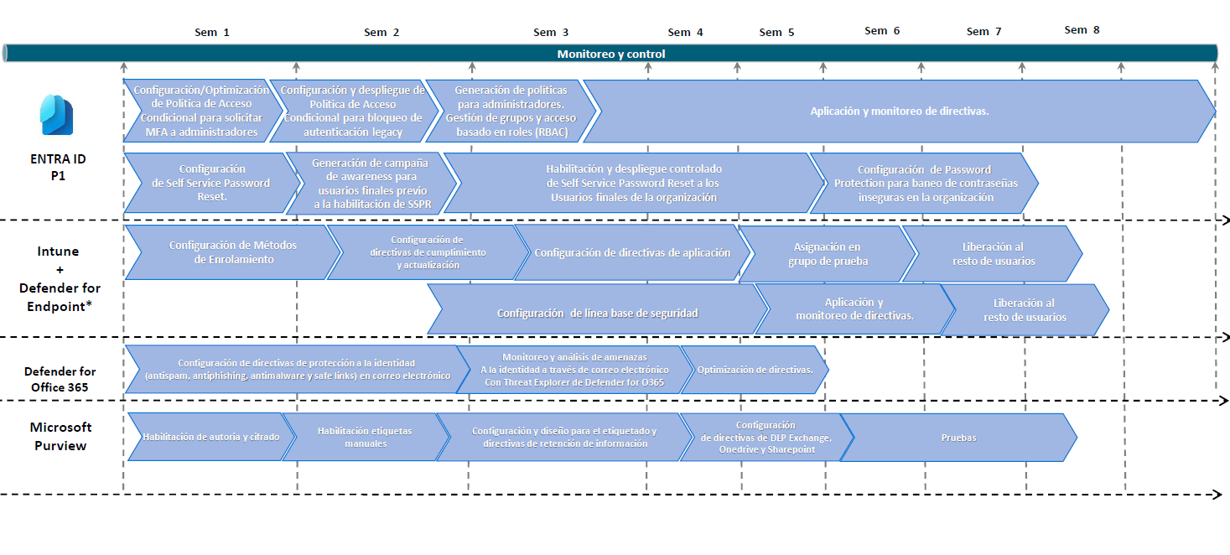
Diagrama de Actividades

Slide 10
Premisas y Requerimientos del Proyecto
Premisas del proyecto
Requerimientos técnicos
Dylo dispondrá de licencias Microsoft 365 Business Premium activas y asignadas a los usuarios que formarán parte del alcance del proyecto
El servicio considera la implementación de funcionalidades estándar incluidas en Microsoft 365 Business Premium, sin desarrollo de componentes personalizados o integraciones no nativas con soluciones de terceros.
La definición de políticas de Acceso Condicional, MFA, SSPR y protección de contraseñas se realizará con base en las mejores prácticas de Microsoft y los requerimientos proporcionados por Dylo.
La implementación de Microsoft Intune considera dispositivos Windows, macOS, iOS y Android compatibles y soportados por Microsoft, excluyendo sistemas operativos fuera de soporte.
Las capacidades de Mobile Application Management (MAM) serán implementadas únicamente sobre aplicaciones Microsoft compatibles, tales como Outlook, Teams, OneDrive y aplicaciones de Microsoft 365 soportadas.
Las configuraciones de Defender for Business incluirán capacidades estándar de NGAV, EDR, protección contra ransomware y recomendaciones de seguridad.
Las etiquetas de confidencialidad serán implementadas en modalidad manual, quedando fuera del alcance la clasificación automática o basada en inteligencia artificial.
Las actividades se ejecutarán de forma remota.
Licencias Microsoft 365 Business Premium activas y asignadas a los usuarios incluidos en el alcance.
Tenant de Microsoft 365 operativo con acceso administrativo global para las actividades de implementación.
Disponibilidad de cuentas con privilegios administrativos para la ejecución de configuraciones y validaciones.
Inventario actualizado de usuarios, dispositivos y sistemas operativos que serán incluidos en el proyecto.
Dispositivos Windows, macOS, iOS y Android compatibles con Microsoft Intune y en versiones soportadas por Microsoft.
Conectividad a Internet y acceso a los servicios cloud de Microsoft requeridos para Microsoft 365, Intune y Defender.
Acceso a los dominios corporativos necesarios para la configuración de autenticación, acceso seguro y protección de correo electrónico.
Aplicaciones corporativas que serán integradas mediante Single Sign-On (SSO) deberán ser compatibles con SAML, OpenID Connect (OIDC) u otros mecanismos soportados por Microsoft Entra ID.
Disponibilidad de los equipos de TI de Dylo para participar en talleres de levantamiento, validaciones funcionales y pruebas de aceptación.
Definición de grupos piloto de usuarios y dispositivos para la validación controlada de las funcionalidades implementadas.
Disponibilidad de información sobre los criterios de clasificación de información que permita definir las etiquetas de confidencialidad.

Slide 11
Acuerdos y Próximos pasos
1
Confirmar fecha de inicio y accesos administrativos
2
Definir requerimientos e inicio de actividades.
3
Completar la Matriz de Contactos con el equipo
4
Acordar horario de la reunión semanal de seguimiento
5
Documentar la minuta y enviarla al resto del equipo
9

